Slide 2
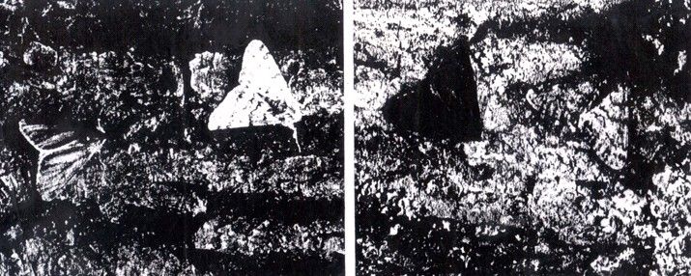
La clave es depende

Slide 3
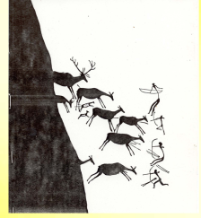
NUEVOS ARGUMENTOS EN SEGURIDAD ALIMENTARIA
ANTECEDENTES
1. La Especie Humana encontró un Patrón Alimentario
2. Aprendió a Detoxificar
-Ebullido
.Rallado
-Exprimido
-Machacado
-Enterrado/.Fermentado

Slide 4
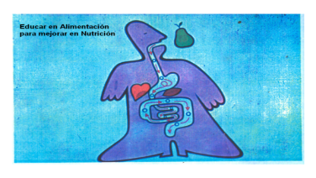
Cuestiones previas
_Alimentarse no es igual que Nutrirse. La paradoja actual es querer alimentarse y nutrir solo a enfermos, ancianos, niños y deportistas
_España está en Transición Nutricional y ello determina patologías en un gran porcentaje de la Población
_Inversión de la Dieta y sus consecuencias en la Salud Publica y en el Medio Ambiente
_Efecto en la Epigenética
Alteraciones anatómicas/fisiologicas
Obesidad
Diabetes
Cardiovasculares
Digestivas,
Cancer
Artropatias y osteoporosis

Slide 5
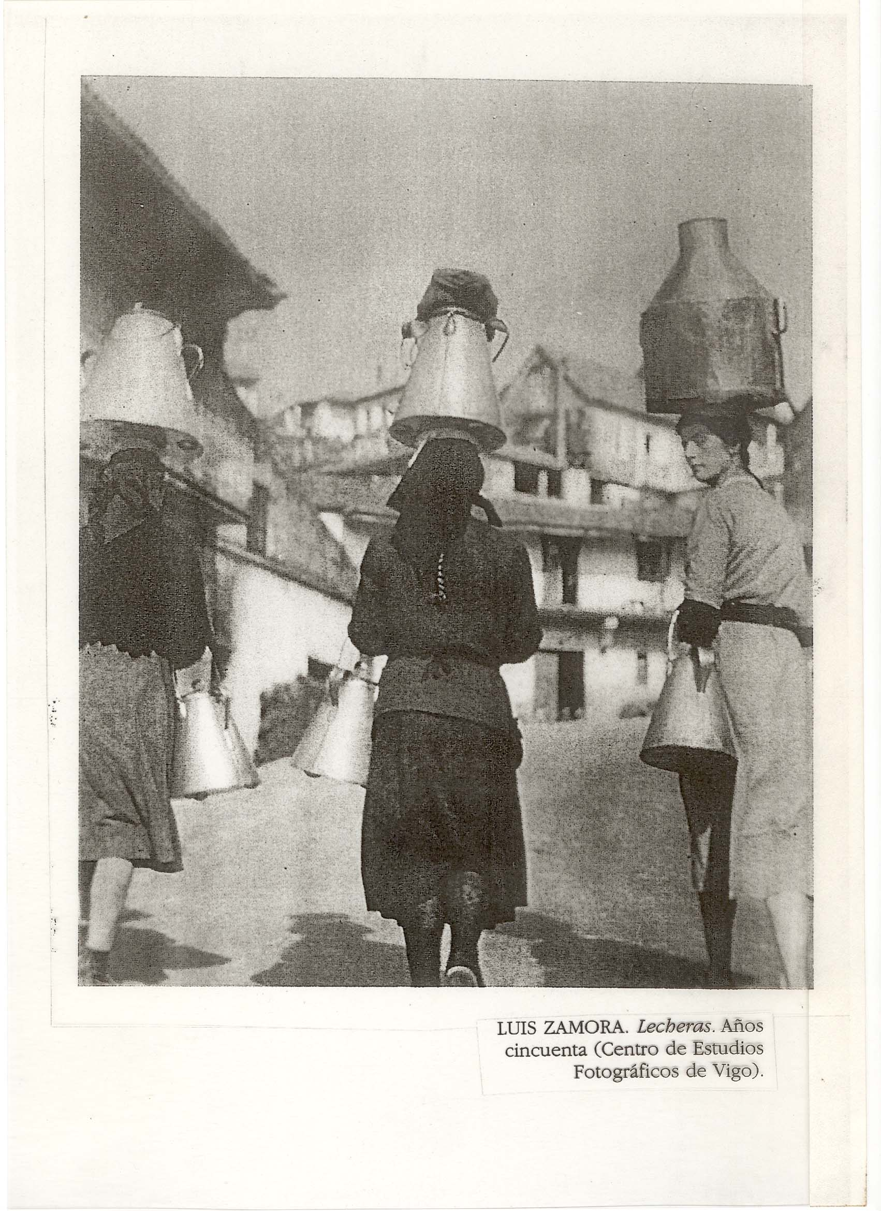
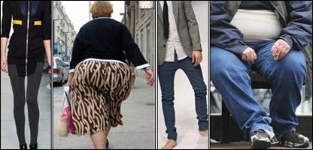
Transición Nutricional

Slide 6
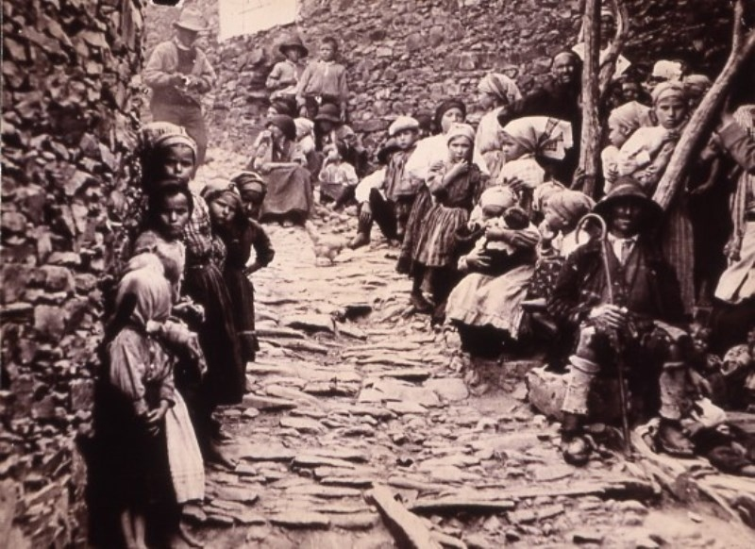
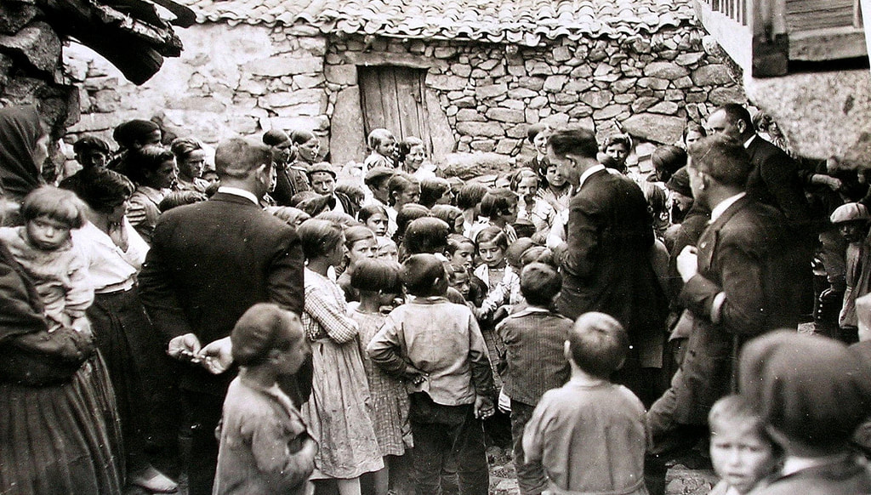
Visita de Alfonso XIII y Gregorio Marañón a las Hurdes (1922)
Tierra sin pan (Buñuel, 1933)

Slide 8
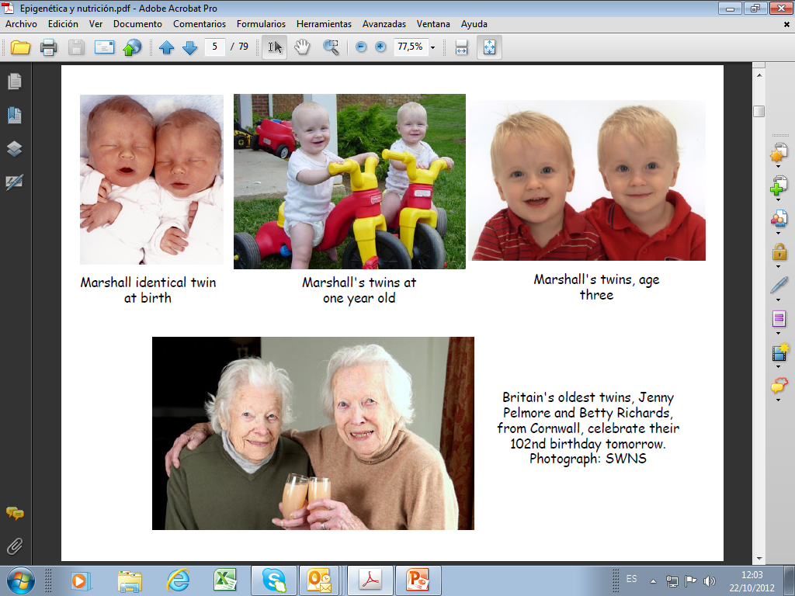
Gemelos univitelinos

Slide 9
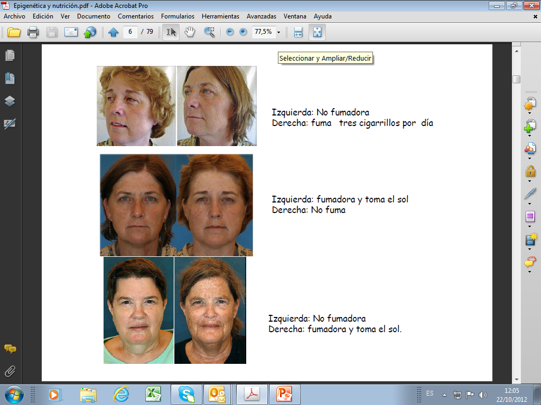

Slide 10
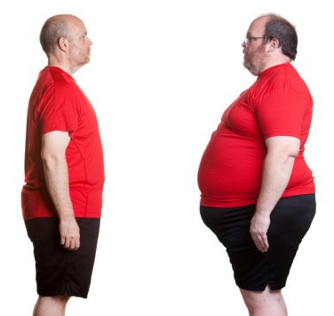
Proceso metabólico
CATABOLISMO
Ingestión (colágeno en la dieta)
Digestión
Metabolismo
Excrección
Egestión
ANABOLISMO:
Biosíntesis de principios inmediatos (colágeno sintetizado en los tejidos humanos)
Microbiota y obesidad (transplantes fecales)

Slide 14
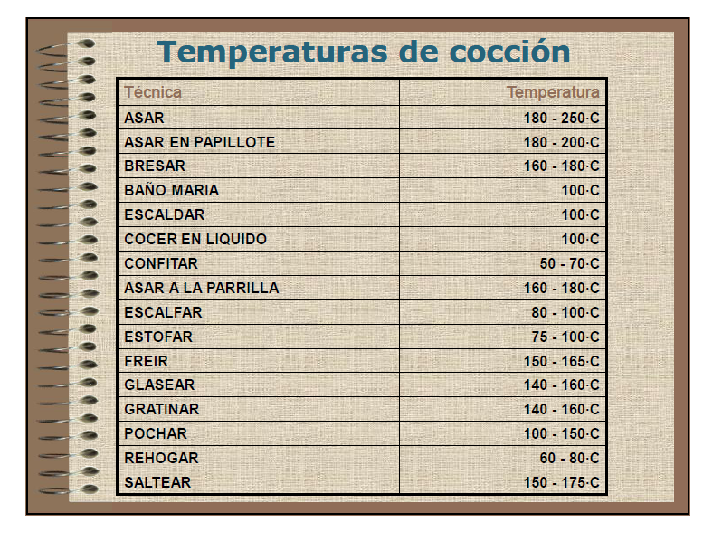

Slide 20
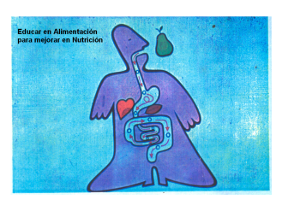
COMPOSICION DE LA DIETA
Alimentarse no es lo mismo que Nutrirse.
En los alimentos hay elementos no Nutricionales.
Algunos Inocuos.
Otros Tóxicos También hay Antinutrientes.
En la dieta además hay:
Residuos fito y zoosanitarios.
Residuos resultantes de las diversas Tecnologías Alimentarias.
En el entorno alimentario también hay café ,tabaco, alcohol
y medicamentos
Todos ellos son susceptibles de causar Interacciones

Slide 21
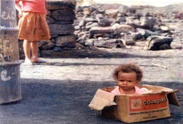
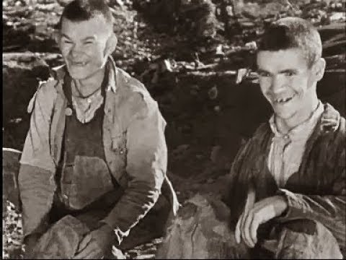
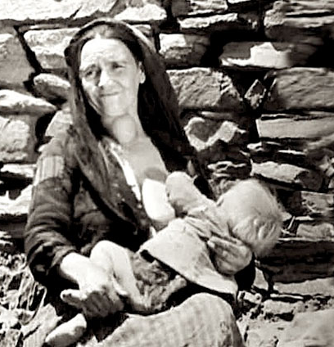
Factores que afectan a esta caja
Donde.- Oportunidades (higiene, vacunas, inmunidad)
Quien.- Genética (favismo, latirismo, alergias,
intolerancias, enfermedades metabólicas)
- Anatomía
- Microbiota (cesáreas)
- Epigenética
- Aspectos positivos (datos militares)
- Aspectos negativos (radicales libres, metilación del ADN,
enfermedades degenerativas)
Que.- Ejercicio físico
- Dieta-alimentos:
- como se obtiene
- como se recibe
- con que otras sustancias coincide: INTERACCIONES (medicamentos, envases, aditivos, NFC, xenobióticos, contaminantes, plantas medicinales, café, tabaco y alcohol)
- como se procesa
- que hay en los alimentos además de nutrientes (antinutrientes, tóxicos, ingredientes bioactivos)

Slide 22
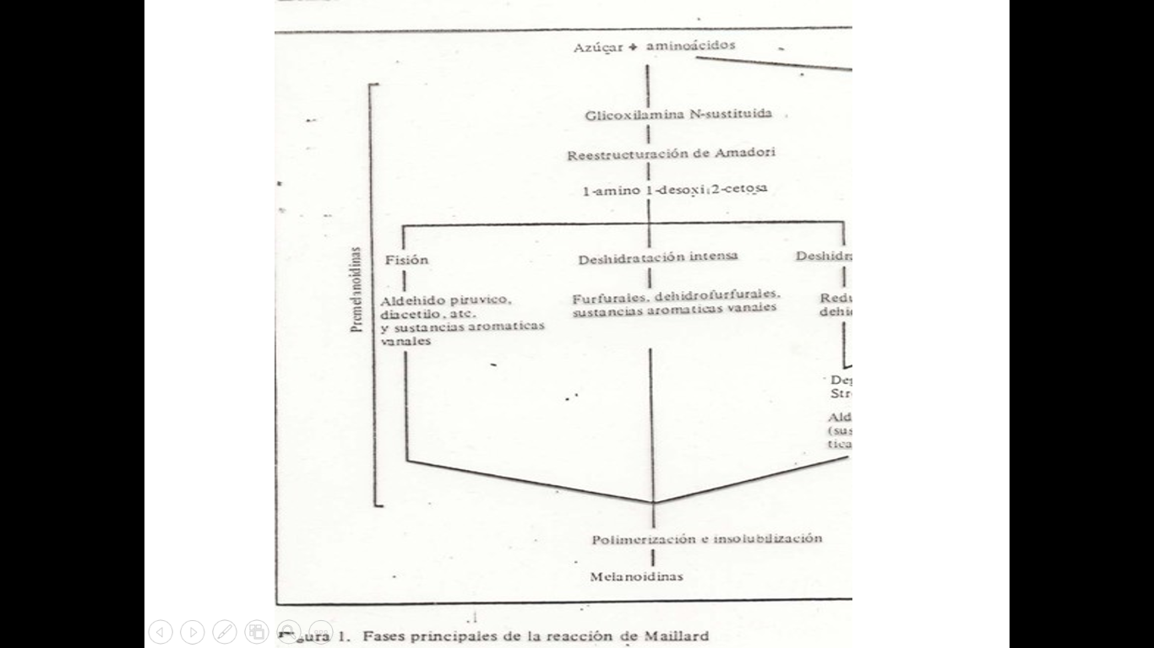
Fases del procesado de alimentos
Variedad genética transgénico o no
Forma de cultivo hidropónico o con suelo
Con abonos orgánico o químico
Tratamiento industrial (tostado, horneado, caramelizado, frito, presión, aditivos
fermentación, curación, ahumados) génesis de melanoidinas, acrilamidas,
grasas trans, aminas biógenas, radicales libres)
Tratamiento culinario (térmicos por vía seca, por vía húmeda y por vía oleosa,
microondas, refrigeración, congelación)
Con o sin disruptores endocrinos

Slide 23
Disruptores endocrinos. Interrumpen procesos hormonales
Se considera contaminación invisibles
EFECTOS:
- Alteran las salud reproductiva en la mujer (cáncer de mama,
Pubertad precoz, Infertilidad)
Alteran la salud reproductiva en el hombre (pérdida de la capacidad seminal, cáncer de próstata, enfermedades congénitas del aparato reproductor)
Trastornos metabólicos (diabetes y obesidad)
Enfermedades neurológicas (Parkinson) y de comportamiento (hiperactividad, déficit de atención)
Cáncer de tiroides

Slide 24
Disruptores endocrinos. Interrumpen procesos hormonales
Tratamientos para humanos
Plaguicidas (DDT)
Metales pesados
Filtros UV (parabenos)
Conservantes de cosméticos
Bandejas de poliuretano para alimentos y film de PVC para protegerlos
Tickets de cajeros
TIPOS:
Dioxinas
Furanos
PCB
Bisfenoles
Ftalatos, resinas
Policarbonatos, epoxi
Hormonas para acelerar el crecimiento del ganado

Slide 25
Recomendaciones
- Conveniencia de acortar la cadena alimentaria
- Alimentos conocidos y probados por el método de ensayo y error
Disminuir la frecuencia de alimentos procesados
Mejor aprovechamiento de alimentos tradicionales frente a menor cantidad de alimentos de diseño
Riesgo de dietas heterodoxas, hiperproteicas y de otras autorrestrictivas como el veganismo (deficiencias de folatos de 12 y algunos ácidos grasos)
En las etiquetas mayor observación de la composición de ingredientes frente a la información “nutricional” confusa, parcial e interesada
Necesidad de incluir en los programas educativos alimentación/nutrición
Considerar la posibilidad de interacciones con medicamentos, aditivos, plantas medicinales, contaminantes ambientales y envases
Frente a los productos desconocidos usar el PRINCIPIO DE CAUTELA
No olvidar los grupos más desfavorecidos: Población Penitenciaria, Discapacitados, Inmigrantes, Ancianos y Grupos Susceptibles de Maltrato

Slide 26
ADEMAS DE LOS ASPECTOS MICROBIOLOGICOS Y TOXICOS TRADICIONALES HAY QUE CONSIDERAR:
Aminas Biógenas
Interrupción de la Cadena del Frio. Autodegradación
Micotoxinas. Ionización de alimentos
Fenómenos de oxidación celular. Deterioro del ADN
Venta de Alimentos no controlados por la Union Europea
Sustancias que migran de los envases
Restos de Procesos Tecnológicos. Melanoidimas. Lisinalanina
Interacciones Alimentos-Medicamentos y Xenobióticos-Nutrientes
-Aditivos. Interacciones

Slide 27
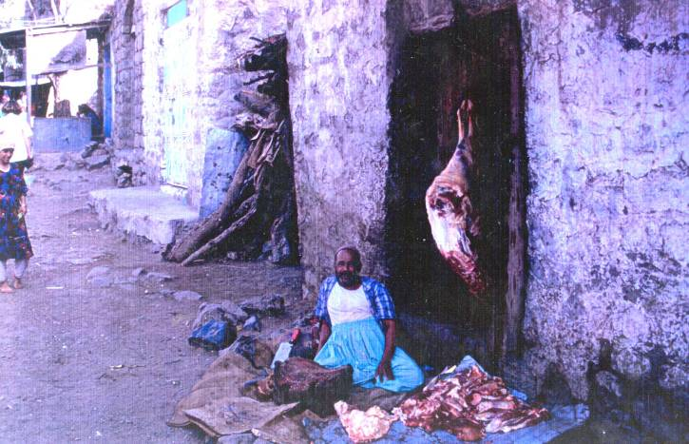
“La industria Alimentaria se esfuerza en Seguridad
Alimentaria y en Factores OrganolÉpticos, pero tiene
aún el reto de la BIODISPONIBILIDAD para mejorar
la NUTRICION, no sólo la alimentación.”

Slide 28
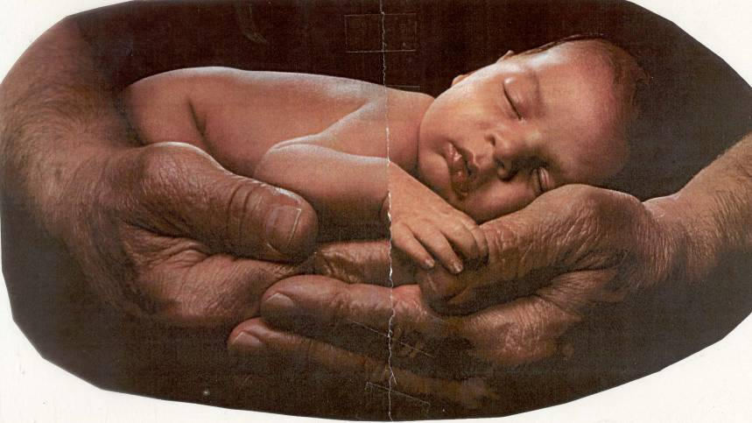
La población pone su salud en nuestras manos

Slide 29
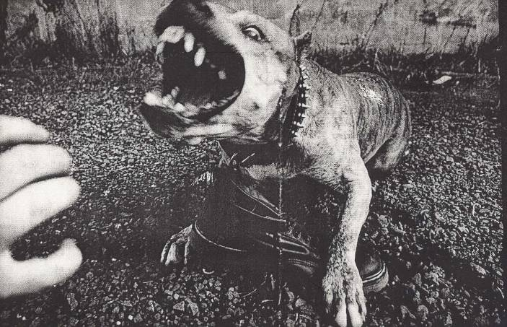
Hay intereses para no aceptar algunos hallazgos
científicos constatados”

Slide 30
GRACIAS
María Teresa García Jiménez
matega02@ucm.es

